Slide 1
人際傳意技巧
單元一: 第二節
影響人際溝通的因素及障礙(一)
葉錦熙
www.yipsir.com.hk

Slide 2
本節大綱 p.13
影響溝通的因素(一) —— 情境因素
時、地、人、事(家庭)
溝通的障礙
批評、建議(命令、强加)、打岔
短片：小孩不笨
家庭溝通的障礙與改善方法
影響溝通的因素(二) —— 認知因素
認知過程、錯誤判斷、修正誤判
影響溝通的因素(三) —— 社交距離因素
親密、個人、社交、公衆距離與
影響溝通的因素(四) ——資訊科技
影響溝通的因素(五) ——大眾傳播

Slide 3
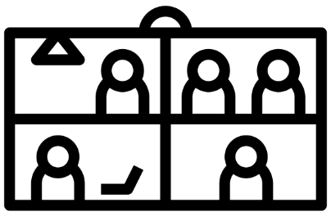
影響人際溝通的因素 p.13
1. 情境因素
a. 物質層：位置或場所，例如地鐵車廂(打機)或圖書館等> volume, privacy, foul lang；駡人清場 、讚人公開…。

Slide 4
影響人際溝通的因素 p.13
1. 情境因素
a. 物質層：位置或場所，例如地鐵車廂(打機)或圖書館等> volume, privacy, foul lang；駡人清場 、讚人公開…。
b. 時間：適時溝通，例如在同學因取得不理想成績而感到沮喪的時候，就不應高調分享自己的滿分成績。inadequate timing on seeking help from boss, principal, peer.

Slide 5
影響人際溝通的因素 p.13
1. 情境因素
a. 物質層：位置或場所，例如地鐵車廂(打機)或圖書館等> volume, privacy, foul lang；駡人清場 、讚人公開…。
b. 時間：適時溝通，例如在同學因取得不理想成績而感到沮喪的時候，就不應高調分享自己的滿分成績。not inadequate timing but content. seek him from boss, principal, peer.
c. 社會－心理：意指人際的關係或社會地位等。師生之間說話不宜太過親密，情侶之間對答不應太漠不關心。「見人講人話」,交淺不可言深

Slide 6
影響人際溝通的因素 p.13
1. 情境因素
a. 物質層：位置或場所，例如地鐵車廂(打機)或圖書館等> volume, privacy, foul lang；駡人清場 、讚人公開…。
b. 時間：適時溝通，例如在同學因取得不理想成績而感到沮喪的時候，就不應高調分享自己的滿分成績。inadequate timing on seeking help from boss, principal, peer.
c. 社會－心理：意指人際的關係或社會地位等。師生之間說話不宜太過親密，情侶之間對答不應太漠不關心。「見人講人話」,交淺不可言深

Slide 7
影響人際溝通的因素 p.13
1. 情境因素
a. 時間：適時溝通，例如在同學因取得不理想成績而感到沮喪的時候，就不應高調分享自己的滿分成績。inadequate timing on seeking help from boss, principal, peer.
b. 物質層：位置或場所，例如地鐵車廂(打機)或圖書館等> volume, privacy, foul lang；駡人清場 、讚人公開…。
c. 社會－心理：意指人際的關係或社會地位等。師生之間說話不宜太過親密，情侶之間對答不應太漠不關心。「見人講人話」,交淺不可言深

Slide 8
影響人際溝通的因素 p.13, 14
d. 家庭溝通因素
影響因素:
- 父母子女間價值觀念不同的原因earning & spending, living style, use of time > compromise

Slide 9
影響人際溝通的因素 p.13, 14
d. 家庭溝通因素
影響因素:
- 父母子女間價值觀念不同的原因earning & spending, living style, use of time > compromise
- 父母與子女年齡、經歷不同

Slide 10
影響人際溝通的因素 p.13, 14
d. 家庭溝通因素
影響因素:
- 父母子女間價值觀念不同的原因earning & spending, living style, use of time > compromise
- 父母與子女年齡、經歷不同
社會環境的變遷很大，使兩代人的思想及行為產生很大的隔膜 political ideology, career pursuit

Slide 11
影響人際溝通的因素 p.13, 14
d. 家庭溝通因素
影響因素:
- 父母子女間價值觀念不同的原因earning & spending, living style, use of time > compromise
- 父母與子女年齡、經歷不同
社會環境的變遷很大，使兩代人的思想及行為產生很大的隔膜 political ideology, career pursuit
兩代往往過分主觀，未能體諒對方不同的觀點而產生衝突。academic honour, part time job,

Slide 12
親子問題情境 -- 小孩不笨 https://www.youtube.com/watch?v=JaqnTGMJh8g

Slide 13
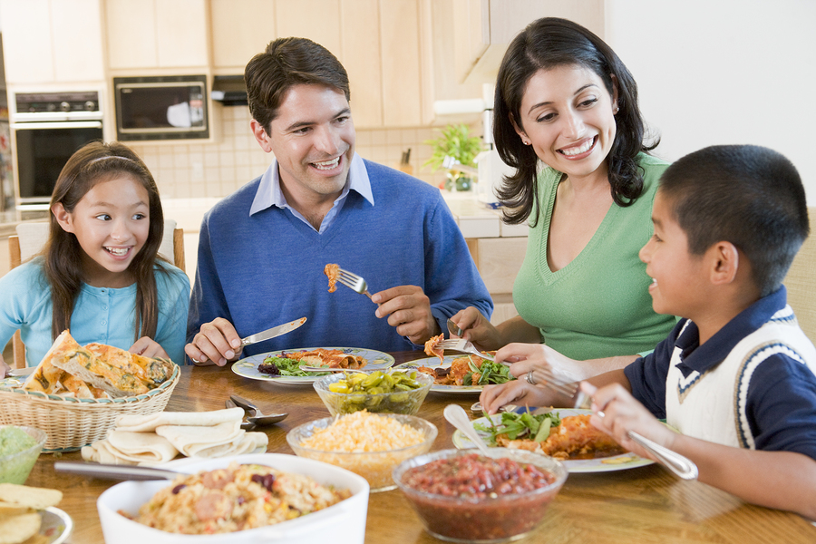
小組討論
你認為家庭溝通中哪些因素最重要？爲什麽？

Slide 14
家庭溝通重要的因素
積極聆聽
語言、聲調、身體語言
重複、簡述、撮要
同理心(説出對方的經歷、看法、感受與期望)

Slide 15
家庭溝通重要的因素
積極聆聽
語言、聲調、身體語言
重複、簡述、撮要
同理心(説出對方的經歷、看法、感受與期望)
積極肯定vs雙重否定
「積極D去揾工」 vs 「唔好咁懶」

Slide 16
家庭溝通重要的因素
積極聆聽
語言、聲調、身體語言
重複、簡述、撮要
同理心(説出對方的經歷、看法、感受與期望)
積極肯定vs雙重否定
「積極D去揾工」 vs 「唔好咁懶」
身教重於言教
勸諭而不强加
鼓勵而不强逼

Slide 17
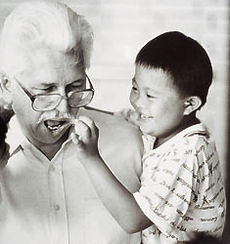
家庭溝通重要的因素
積極聆聽
語言、聲調、身體語言
重複、簡述、撮要
同理心(説出對方的經歷、看法、感受與期望)
積極肯定vs雙重否定
「積極D去揾工」 vs 「唔好咁懶」
身教重於言教
勸諭而不强加
鼓勵而不强逼
優質家庭活動與時間

Slide 18
家庭溝通重要的因素
積極聆聽
語言、聲調、身體語言
重複、簡述、撮要
同理心(説出對方的經歷、看法、感受與期望)
積極肯定vs雙重否定
「積極D去揾工」 vs 「唔好咁懶」
身教重於言教
勸諭而不强加
鼓勵而不强逼
優質家庭活動與時間
無條件的愛(牧師與小孩的對話)

Slide 19
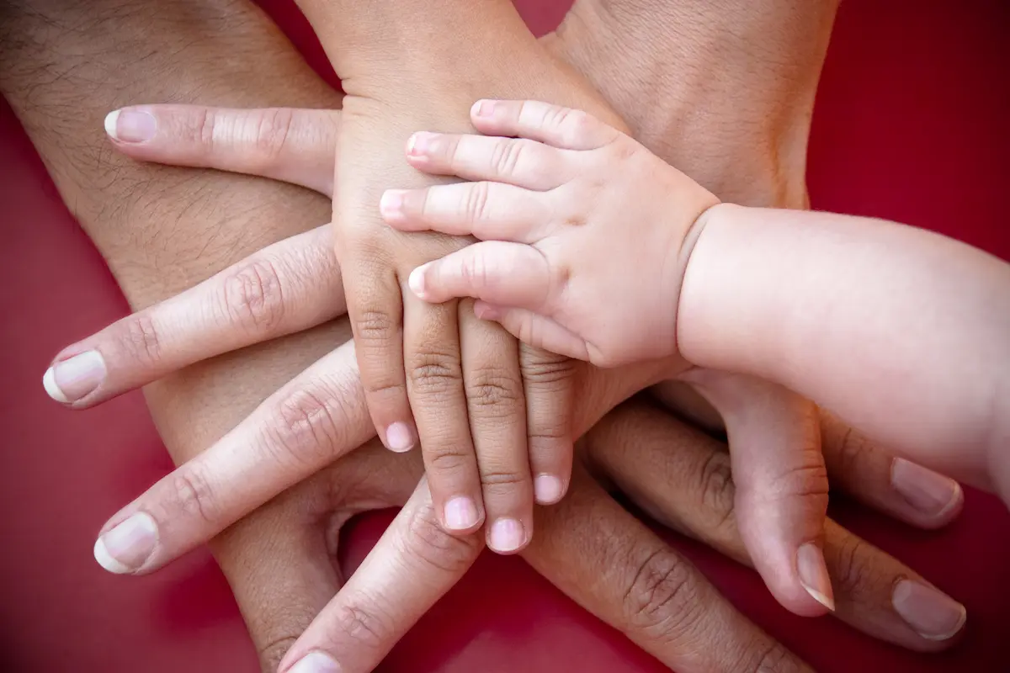
如何改善家庭溝通 p.14
家人間互相支持；
家庭解決衝突能力：有助於家庭溝通、父母教養、以及提高整體幸福感；
避免用批判性或負面語句作家庭日常溝通；
若有需要，可尋求專業人士協助，如家庭生活教育工作者、精神健康輔導員、家事調解員等。

Slide 20
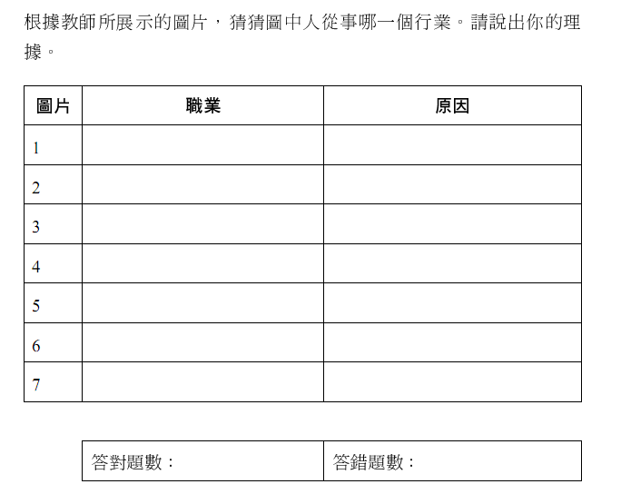
活動1：誰是誰 (單元一) p. 17

Slide 21
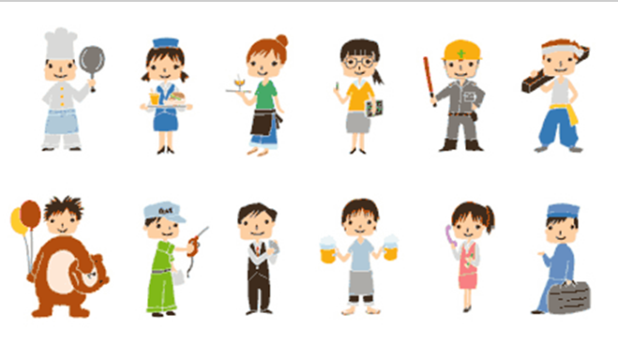
活動：誰是誰
目標：
讓學生認識到個人認知有可能出現誤差。

Slide 22
活動：誰是誰 (估:職業1)

Slide 23
活動：誰是誰 (估:職業1)

Slide 24
活動：誰是誰 (估:職業2)

Slide 25
活動：誰是誰 (估:職業2)

Slide 26
活動：誰是誰 (估:職業3)

Slide 27
活動：誰是誰 (估:職業3)

Slide 28
活動：誰是誰 (估:職業4)

Slide 29
活動：誰是誰 (估:職業4)

Slide 30
活動：誰是誰 (估:職業5)

Slide 31
活動：誰是誰 (估:職業5)

Slide 32
活動：誰是誰 (估:職業6)

Slide 33
活動：誰是誰 (估:職業6)

Slide 34
活動：誰是誰 (估:職業7)

Slide 35
活動：誰是誰 (估:職業7)

Slide 36
活動：誰是誰 (單元一) p.19
醫生
消防員
警察
海關
空中少爺
教師
領隊

Slide 37
小組討論：誰是誰 (單元一) p.19, 20
為什麼我們對某一種行業的人有特定的認知呢？對這些行業的認知是從哪裏來的？
我們對別人的認知如何影響我們的人際溝通？
3. 如何可以提升我們對別人認知的準確性呢？

Slide 38
小組討論：誰是誰 (單元一) p.19, 20
為什麼我們對某一種行業的人有特定的認知呢？對這些行業的認知是從哪裏來的？

Slide 39
小組討論：誰是誰 (單元一) p.19, 20
為什麼我們對某一種行業的人有特定的認知呢？對這些行業的認知是從哪裏來的？
傳媒、日常接觸
外形、衣著、眼神、表情、説話方式、角色定型
可能出現偏差，不要出現角色定型

Slide 40
小組討論：誰是誰 (單元一) p.19, 20
為什麼我們對某一種行業的人有特定的認知呢？對這些行業的認知是從哪裏來的？
傳媒、日常接觸
外形、衣著、眼神、表情、説話方式、角色定型
可能出現偏差，不要出現角色定型
我們對別人的認知如何影響我們的人際溝通？

Slide 41
小組討論：誰是誰 (單元一) p.19, 20
為什麼我們對某一種行業的人有特定的認知呢？對這些行業的認知是從哪裏來的？
傳媒、日常接觸
外形、衣著、眼神、表情、説話方式、角色定型
可能出現偏差，不要出現角色定型
我們對別人的認知如何影響我們的人際溝通？
尊重、歧視
語速、用詞
「童叟無欺」、一視同仁

Slide 42
小組討論：誰是誰 (單元一) p.19, 20
為什麼我們對某一種行業的人有特定的認知呢？對這些行業的認知是從哪裏來的？
傳媒、日常接觸
外形、衣著、眼神、表情、説話方式、角色定型
可能出現偏差，不要出現角色定型
我們對別人的認知如何影響我們的人際溝通？
尊重、歧視
語速、用詞
「童叟無欺」、一視同仁
3. 如何可以提升我們對別人認知的準確性呢？

Slide 43
小組討論：誰是誰 (單元一) p.19, 20
為什麼我們對某一種行業的人有特定的認知呢？對這些行業的認知是從哪裏來的？
傳媒、日常接觸
外形、衣著、眼神、表情、説話方式、角色定型
可能出現偏差，不要出現角色定型
我們對別人的認知如何影響我們的人際溝通？
尊重、歧視
語速、用詞
「童叟無欺」、一視同仁
3. 如何可以提升我們對別人認知的準確性呢？
多觀察、多發問、多了解、不作過早的評估

Slide 44
影響人際溝通的因素 p.14
2.認知
認知的過程：認知是個人對外界的人或物加以留意、認識、評估和保存在記憶之中，以作日後思考及行動的參考。
b. 認知的潛在障礙：溝通者對別人的觀察及評估很容易不全面，並影響其對別人的溝通模式。例如看見體型稍胖的人，就立刻斷定他／她會比其他人笨，此等武斷的情況會影響彼此間溝通。老=蠢，短頭髮=警察
c. 在人際認知上增加正確性：多觀察、多發問、多了解、不作過早的評估。

Slide 45
影響人際溝通的因素 p.14
2.認知.認知
認知的過程：認知是個人對外界的人或物加以留意、認識、評估和保存在記憶之中，以作日後思考及行動的參考。
b. 認知的潛在障礙：溝通者對別人的觀察及評估很容易不全面，並影響其對別人的溝通模式。例如看見體型稍胖的人，就立刻斷定他／她會比其他人笨，此等武斷的情況會影響彼此間溝通。老=蠢，短頭髮=警察
c. 在人際認知上增加正確性：多觀察、多發問、多了解、不作過早的評估。

Slide 46
影響人際溝通的因素 p.14
2.認知
認知的過程：認知是個人對外界的人或物加以留意、認識、評估和保存在記憶之中，以作日後思考及行動的參考。
b. 認知的潛在障礙：溝通者對別人的觀察及評估很容易不全面，並影響其對別人的溝通模式。例如看見體型稍胖的人，就立刻斷定他／她會比其他人笨，此等武斷的情況會影響彼此間溝通。老=蠢，短頭髮=警察
c. 在人際認知上增加正確性：多觀察、多發問、多了解、不作過早的評估。

Slide 47
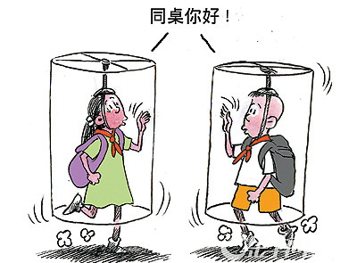
影響人際溝通的因素 p.15
3. 人際關係距離
a. 親密距離 (直接至18吋)
b. 個人距離 (18吋至4呎)
c. 社交距離(4呎至12呎)
d. 公眾距離(12呎至25呎) empty bus, night street….

Slide 48
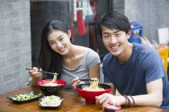
影響人際溝通的因素 p.14
人際關係距離
a.親密距離 (直接至18吋)
這是人際交往中的最少距離。
身體上的接觸可能為挽臂執手，或促膝談心，仍體現出親密好友的人際關係。
在人際交往中，一個不屬於這個親密距離圈子內的人隨意闖入這一空間，不管他的用意如何，都是不禮貌的，會引起對方反感，也會自討沒趣。

Slide 49
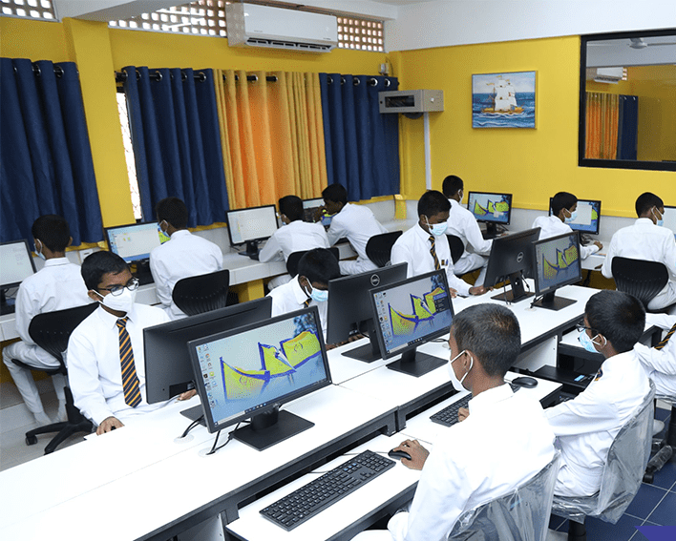
影響人際溝通的因素 p.14
人際關係距離
b. 個人距離 (18吋至4呎)
較少有直接的身體接觸，在這距離之間，正好能互相親切握手，友好交談。
人際交往中，親密距離與個人距離通常都是在非正式社教情境中使用no interaction，在正式社交場合有interaction則使用社交距離。

Slide 50
影響人際溝通的因素 p.14
人際關係距離
社交距離(4呎至12呎)
不同於親密或熟人的人際關係;
它是體現出一種社交性或禮節上的較正式關係;
一般在工作環境和社交聚會上，人們都保持這種程度的距離。

Slide 51
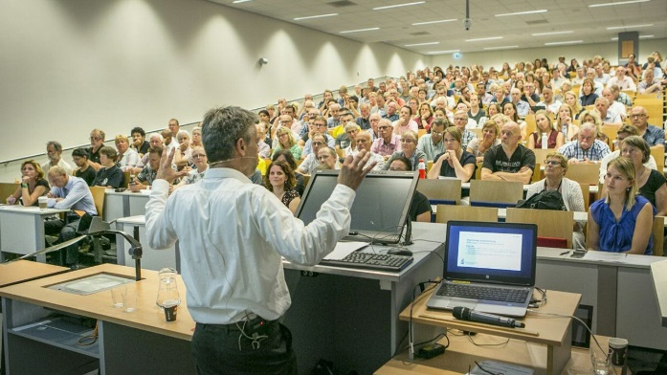
影響人際溝通的因素 p.14
人際關係距離
d. 公眾距離(12呎至25呎)
這是一個幾乎能容納一切人的開放空間;
人們完全可以對處於這個空間的其他人視而不見、不予交往，因為互相之間未必有一定的聯繫。
在這個空間的交流，大多是演講之類
假若要實現更有效的溝通方法，雙方必須縮短距離成個人距離或社交距離。

Slide 52
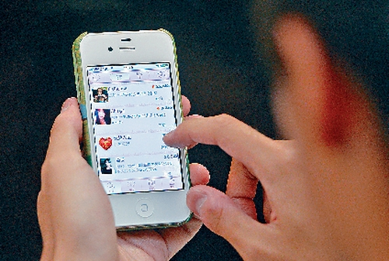
影響人際溝通的因素 p.14
資訊科技
a. 網上溝通對人際溝通的利與弊
- 敢於自表
- 不負責任
- 難分真假
- 只有内容
- 缺乏聲調
- 缺乏身體語言
- 缺乏實體溝通時之自信心

Slide 53
影響人際溝通的因素 p.15
5. 大眾傳播
a. 網際網路的發展與普及化
- 抒發情緒、社交高手、歸屬感、尊重感
- 騙財騙色、上網成癮、心靈空虛
b. 傳媒的社教化功能
- 價值觀的塑造(如美、成功的標準)
- 自行引發的危害健康行爲acquired health risk behaviours, 如吸毒、自殺、癡肥、濫交

Slide 54
活動4：描繪你的家人 p.19
工作紙2.2 (25分鐘)
用鉛筆速畫你的家人，包括那些雖無血緣關係，卻很重要的一些人(像是你的乾爸或乾媽)。
注意每一個人的大小和所佔的位置。

Slide 55
活動4：描繪你的家人 p.20
你如何描繪你自己？
_____________________________________________________________
_____________________________________________________________
最接近你的人是誰？
_____________________________________________________________
_____________________________________________________________
你如何描述你們的關係？
_____________________________________________________________
_____________________________________________________________
這幅人物畫中，誰在最底層？
_____________________________________________________________
_____________________________________________________________

Slide 56
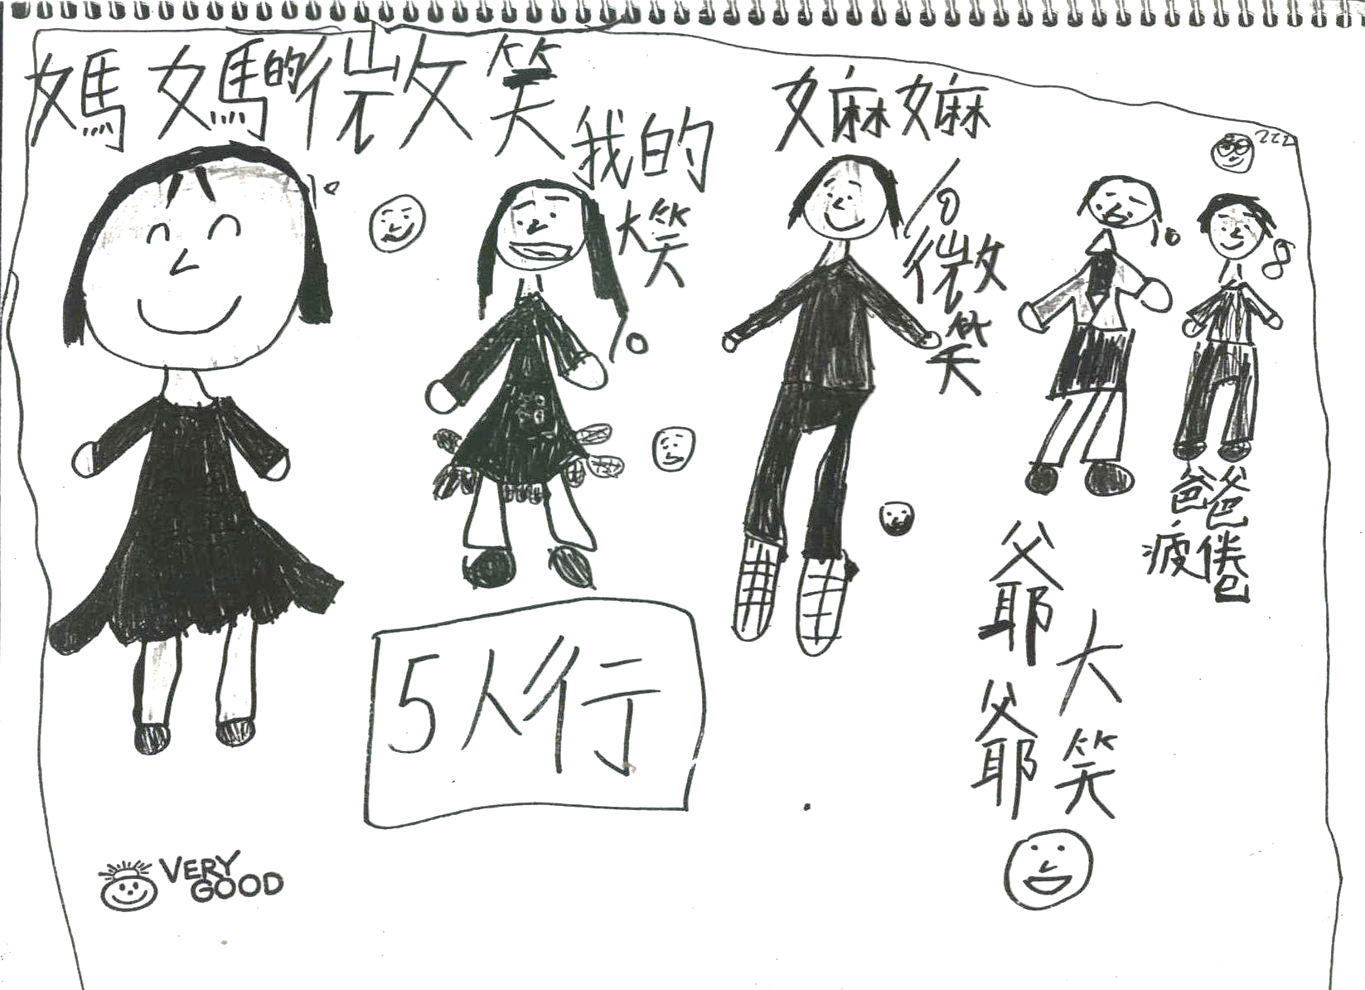
五人行
人物的相對大小往往代表着他們對你的重要性
在外圍的人物則是與你較疏遠的人。
最底層的人可能是這個家的「基石」，給你帶來安全感。

Slide 57
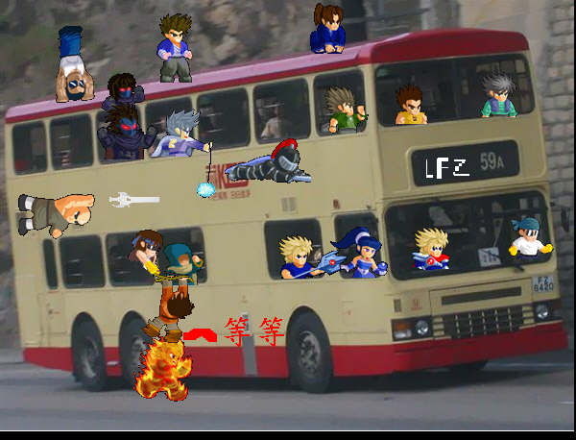
The end

